Slide 1




Slide 2





Luật chơi:
Mỗi bạn nhỏ dưới đây có một thử thách nhỏ cho các em. Các em hãy chọn người đưa ra thử thách cho mình và hoàn thành nó nhé! Chúng ta cùng thi đua xem bạn nào có trì nhớ tốt nhất nào!
Notes:
Gv kích vào từng hình ảnh để đến slide câu hỏi. Nhấn vào khung chữ Thử tài trí nhớ đến đến bài mới

Slide 3



300 000
3 km² = ..?.. m²
3 000 000
30 000
Notes:
Nhấn vào hình ảnh trên câu hỏi để quay lại slide trò chơi

Slide 4

4
4 000 000 m² = ..?.. km²
40
400
Notes:
Nhấn vào hình ảnh trên câu hỏi để quay lại slide trò chơi

Slide 5

6,43
6 430 000 m² = ..?.. km²
64,3
643
Notes:
Nhấn vào hình ảnh trên câu hỏi để quay lại slide trò chơi

Slide 6




Slide 7


Slide 8
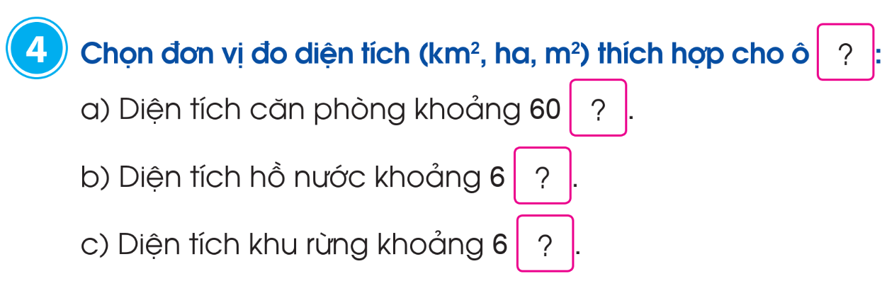
m²
ha
km²

Slide 9

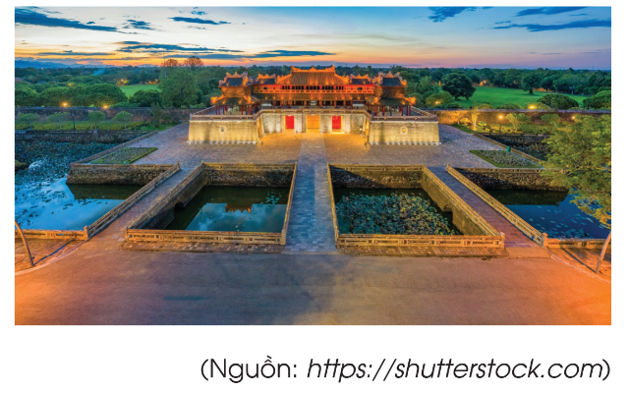
Đại Nội Huế là một phần trong Quần thể di tích Cố đô Huế có diện tích khoảng 520 ha (Nguồn: http://vi.wikipedia.org). Hỏi Đại Nội Huế có diện tích bao nhiêu mét vuông?
520 ha = 520 ha × 10 000 = 5 200 000 m²
Đại Nội Huế có diện tích 5 200 000 m² .

Slide 10

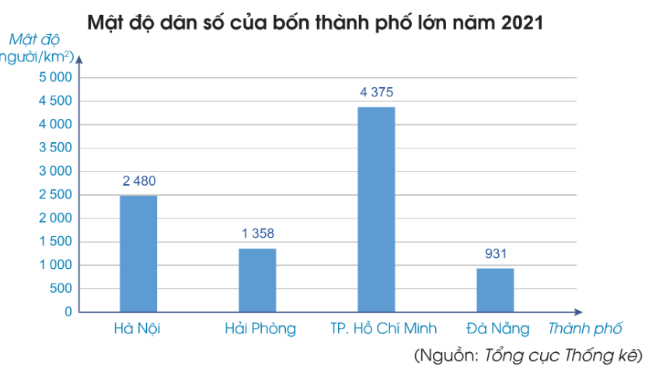
Mật độ dân số là số chỉ số dân trung bình sinh sống trên 1 km² diện tích lãnh thổ (hoặc diện tích đất tự nhiên).
Quan sát biểu đồ dưới đây rồi trả lời các câu hỏi
a) Thành phố nào có mật độ dân số lớn nhất?
b) Thành phố nào có mật độ dân số thấp nhất?

Slide 11
a) Thành phố nào có mật độ dân số lớn nhất?
→ Thành phố Hồ Chí Minh có mật độ dân số lớn nhất.

Slide 12
b) Thành phố nào có mật độ dân số thấp nhất?
→ Thành phố Đà Nẵng có mật độ dân số thấp nhất.

Slide 13


Slide 14


Tìm hiểu trên sách, báo, Internet và các phương tiện truyền thông khác thông tin về diện tích. Chẳng hạn: Liên bang Nga là quốc gia có diện tích lớn nhất thế giới với hơn 17 triệu km²; Diện tích đất liền trên Trái Đất khoảng 149 triệu km² (Nguồn: https://vi.wikipedia.org).

Slide 15
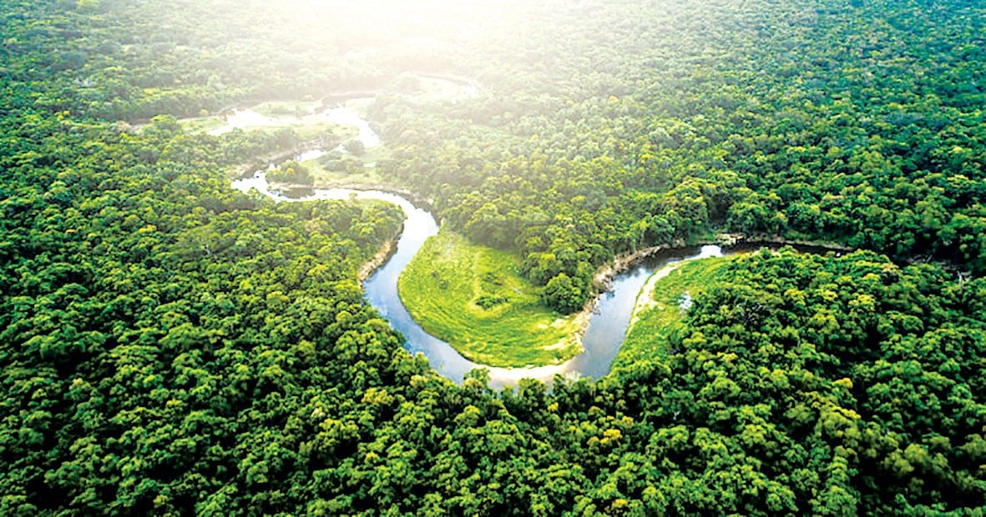
Rừng Amazon ở Nam Mỹ là rừng mưa lớn nhất thế giới với diện tích khổng lồ lên đến 7 000 000 km².

Slide 16
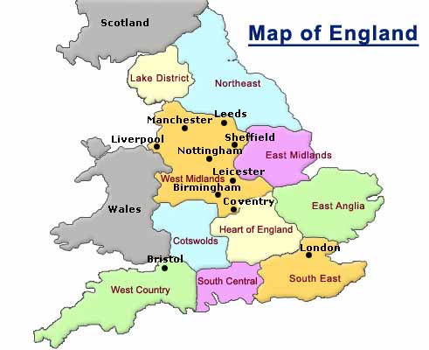
Diện tích Vương Quốc Anh xấp xỉ 245.000 km²

Slide 17
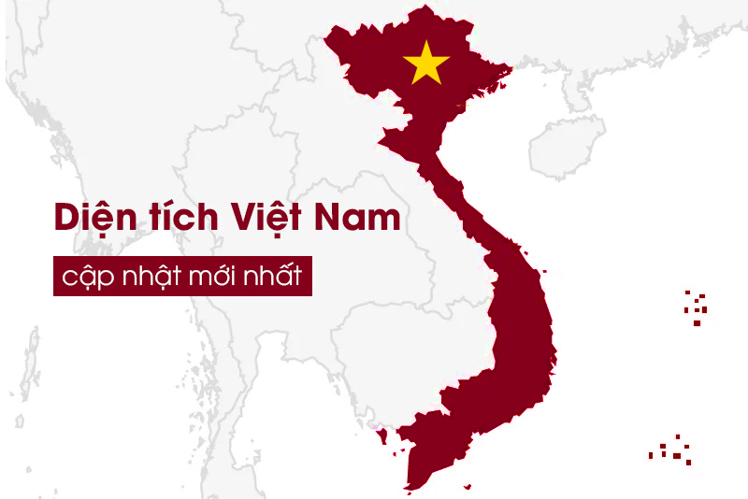
Diện tích lãnh thổ Việt Nam rộng khoảng 331.698 km²(tương đương với 33.169.800 ha)

Slide 18

……………………..

Slide 19



